Slide 1


BÖBREK FONKSİYON TESTLERİ
Prof. Dr. Tekin AKPOLAT
Liv Hospital-İSTANBUL
İstinye Üniversitesi Tıp Fakültesi
2025-2026
www.tekinakpolat.com

Slide 2
http://tekinakpolat.com/pratik-nefroloji/

Slide 3
Bu dersin sonunda
Böbreğin temel fonksiyonları
Glomerüler filtrasyon değeri, Kreatinin klirensi ve plazma kreatinin
Pratikte sık karşılaşılan problemleri
Hangi test ne için
Böbrek fonksiyon testleri ve tanısal yöntemler farkı
Diğer tanısal yöntemleri öğreneceksiniz

Slide 4
Ayrıntılı bahsedeceğim testler
Kan kreatinin
Kreatinin klirensi
BUN-Üre
İdrar pH
İdrar dansitesi
İdrar protein
İdrar şeker

Slide 5
Plan
Giriş
Böbrek fonksiyon testleri ve tanısal yöntemler farkı
Hangi fonksiyon nasıl ölçülür
Glomerüler filtrasyon değeri
Kan testleri
İdrar incelemesi
Diğer tanısal yöntemler

Slide 6
Böbreğin temel fonksiyonları (1)
1.VÜCUT SIVI VE ELEKTROLİT DENGESİNİN KORUNMASI: Su, sodyum, potasyum, hidrojen, bikarbonat, kalsiyum, fosfor, magnezyum.....
2.METABOLİK ARTIK ÜRÜNLERİN ATILIMI: Üre, ürik asit, kreatinin...
3.İLAÇLAR, TOKSİNLER VE METABOLİTLERİNİN DETOKSİFİKASYONU VE ATILIMI

Slide 7
Böbreğin temel fonksiyonları (2)
4.EKSTRASELLÜLER SIVI HACMİ VE KAN BASINCININ HORMONAL DÜZENLENMESİ
Renin-anjiotensin sistemi
Renal prostaglandinler
Renal kallikrein-kinin sistemi
5.HORMON ÜRETİMİ VE METABOLİZMASINA KATKI: Eritropoietin, D vitamini...

Slide 8
Böbreğin temel fonksiyonları (3)
6.PEPTİT HORMONLARIN YIKIMI: İnsülin, glukagon, parathormon, kalsitonin, büyüme hormonu...
7.KÜÇÜK MOLEKÜL AĞIRLIKLI PROTEİNLERİN YIKIMI: Hafif zincirler, beta₂-mikroglobülin...
8.METABOLİK ETKİ: Glukoneogenez, lipid metabolizması...

Slide 9
Böbreğin temel fonksiyonları (özet)
1.Dolaşımın sağlanması: sodyum…
2.Metabolik denge: asit baz…
3.Çöpçülük: üre…

Slide 10
İDRAR OLUŞUMU
BÖBREK KAN AKIMI
GLOMERÜLER FİLTRASYON
TÜBÜLER GERİ EMİLİM
TÜBÜLER SEKRESYON

Slide 11
TUBÜL FONKSİYON
KORTEKS
PROKSİMAL GERİ EMİLİM (amino asit,
TÜBÜL bikarbonat, glukoz, fosfat,
protein, sodyum, ürik asit)
DİSTAL Sodyum geri emilimi
K, H atılımı
MEDÜLLA VE İdrarın konsantre edilmesi
PAPİLLA Sodyum geri emilimi

Slide 12
LEZYONUN YERİ FONKSİYON BOZUKLUĞU
KORTEKS
PROKSİMAL GERİ EMİLİMDE AZALMA (amino
TÜBÜL asit, bikarbonat, glukoz, fosfat,
protein, sodyum, ürik asit)
DİSTAL Sodyum geri emiliminde azalma
K, H atılımında azalma
MEDÜLLA VE İdrar konsantrasyonunda azalma
PAPİLLA Sodyum geri emiliminde azalma

Slide 13
Böbrek fonksiyon testleri ve tanısal yöntemler farkı
Böbrek fonksiyon testleri ile böbreğin hangi fonksiyonunun/fonksiyonlarının bozulduğunu anlarız
Tanısal yöntemlerle bu fonksiyon bozukluklarının veya böbrekteki hasarın nedenini anlamaya çalışırız

Slide 14
Pratikte ölçülen fonksiyonlar
Glomerüler filtrasyon
İdrarın asidifikasyon yeteneği
İdrarın konsantrasyon yeteneği
Geri emilim fonksiyonu
Asit-baz dengesi
Tubüler düzenlemeler yeterli mi

Slide 15
Pratikte ölçülen fonksiyonlar
Glomerüler filtrasyon: Kreatinin klirensi…
İdrarın asidifikasyon yeteneği: İdrar pH…
İdrarın konsantrasyon yeteneği: İdrar dansite…
Geri emilim fonksiyonu: Proteinüri, glukozüri…
Asit-baz dengesi: Kan testleri, anyon açığı, kan gazları…
Tubüler düzenlemeler yeterli mi: Kan ve idrar testleri

Slide 16
Klirens
Bir maddenin örneğin renal atılım ile kandan uzaklaştırılmasıdır
Birim zamanda temizlenen kan veya plazma akım hacmi ile ifade edilir; mL/dak olarak ölçülür.
Hacim/zaman, litre/gün
Normal değerler genellikle her 1.73 m² vücut yüzey alanı olarak ifade edilir
Notes:
https://medical-dictionary.thefreedictionary.com/clearance

Slide 17
GLOMERÜLER FİLTRASYON
BÖBREK KAN AKIMININ YAKLAŞIK % 18-20’si (FİLTRASYON FRAKSİYONU) GLOMERÜLE FİLTRE OLUR
TÜM RENAL FONKSİYONLAR İÇİNDE BELKİ DE EN ÖNEMLİSİ
SIK KULLANILAN BİRİMİ ml/dak
NORMAL DEĞERİ 70-145 ml/dak/1.73 m²
YAŞLA BİRLİKTE AZALIR
PRATİKTE KLİRENS FORMÜLLERİ KULLANILIR

Slide 18
Kreatinin klirensi (ml/dakika)
İdrar kreatinin (mg/dl) X Günlük idrar hacmi(ml)
Serum kreatinin (mg/dl) X 1440
24 saat idrar toplayarak

Slide 19
Neden kreatinin?
Pratikte glomerüler filtrasyon değerini en iyi yansıtan madde

Slide 20
Serum kreatinin düzeyi
Tanıda önemli ama dikkatli değerlendirilmeli
Takipte tek başına yetersiz kalabilir
Pratikte glomerüler filtrasyon değerini en iyi yansıtan test

Slide 21
GFD ölçümü (Pratikte)
BUN
Serum kreatinin
BUN ve kreatinin etkileyen faktörler var

Slide 22
Plasma kreatinin düzeyini arttıran faktörler
Artmış kas kitlesi
Akut kas hasarı
Fazla et içeren öğün
Cimetidine
Triamterene, Spironolactone, Amiloride
Probenecid
Trimethoprim
Diğer ilaçlar (Barbitüratlar, sefalosporinler, askorbik asit)
Pirüvik asit
Ketonlar (Diyabetik ketoasidoz, alkol zehirlenmesi)

Slide 23
Plasma kreatinin düzeyini azaltan faktörler
Azalmış kas kitlesi (yaşlılık, atrofi, malnütrisyon, çocuklar)
Gebelik
Uygunsuz ADH sendromu
Fazla kan tx
Sepsis
Karaciğer hastalığı
Fazla sıvı verilmesi

Slide 24
Kreatinin klirensi formülleri
24 saat idrar toplayarak
Sadece serum kreatinin değerine bakarak
Cockroft-Gault
MDRD
CKD-EPI
Diğer

Slide 25
Kreatinin klirensi (ml/dakika)
idrar kreatinin (mg/dl) X Günlük idrar hacmi(ml)
Serum kreatinin (mg/dl) X 1440
24 saat idrar toplayarak

Slide 26
Kreatinin klirensi (ml/dakika)
(140-Yaş)(ideal kilo)
Serum kreatinin (mg/dl) X 72
Sadece serum kreatinine bakarak
(Cockcroft-Gault formülü)

Slide 27
Bu formülle bulunan değer kadınlarda % 15, felçli hastalarda % 20-40 azaltılmalıdır
Bu formül böbrek yetmezliğinin belirli bir dengede olduğu hastalar için geçerlidir
Akut böbrek yetmezliğinin gelişme veya düzelme dönemlerindeki gibi böbrek fonksiyonlarının hızla değiştiği hastalarda bu formülün kullanılması sakıncalı olabilir; bu hastalarda 24 saat idrar toplamak gereklidir
Oligürik hastalarda GFD 10 ml/dakikanın altında kabul edilmelidir

Slide 28
MDRD
GFD= 186 X ([Scr] ^{-1.154}) X ([Yaş] ^{-0.203}) X (0.742 kadın ise)
GFD: mg/ml/1.73 m²
[Scr]: serum kreatinin düzeyi, mg/dl
Not: Zencilerde bulunan değer 1.21 ile çarpılmalıdır.

Slide 29
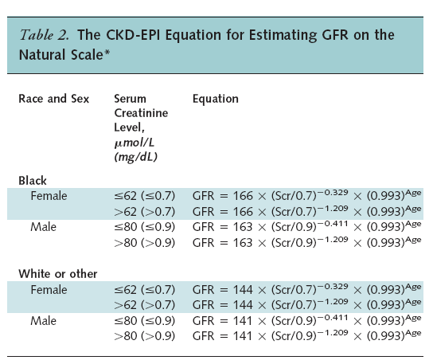
Notes:
CKD-EPI Chronic Kidney Disease Epidemiology Collaboration; GFR glomerular
filtration rate.
* Expressed for specified race, sex, and serum creatinine level. To convert GFR
from mL/min per 1.73 m2 to mL/s per 1.73 m2, multiply by 0.0167. We derived
equation coefficients from pooled development and internal validation data sets.
The CKD-EPI equation, expressed as a single equation, is GFR 141
min(Scr/, 1) max(Scr/, 1)1.209 0.993Age 1.018 [if female] 1.159 [if
black], where Scr is serum creatinine, is 0.7 for females and 0.9 for males, is
0.329 for females and 0.411 for males, min indicates the minimum of Scr/ or
1, and max indicates the maximum of Scr/ or 1. In this table, the multiplication
factors for race and sex are incorporated into the intercept, which results in different
intercepts for age and sex combinations.

Slide 30
CKD-EPI formulü
GFD = 141 × min (S_{cr} /κ, 1)^{α} × max(S_{cr} /κ, 1)^{-1.209} × 0.993^{Yaş} × 1.018 [kadınsa] × 1.159 [zencilerde]
GFD: ml/dakika/1.73 m² [Scr]: serum kreatinin düzeyi, mg/dl
κ: Kadınlarda 0.7, erkeklerde 0.9 α: Kadınlarda -0.329, erkeklerde -0.411
Min: S_{cr} /κ minimum değeri veya 1
Max: S_{cr} /κ maximum değeri veya 1

Slide 31
GFD Hesaplama
Qx calculator uygulaması (hem android hem apple uygulaması)
http://www.nephron.com/

Slide 32
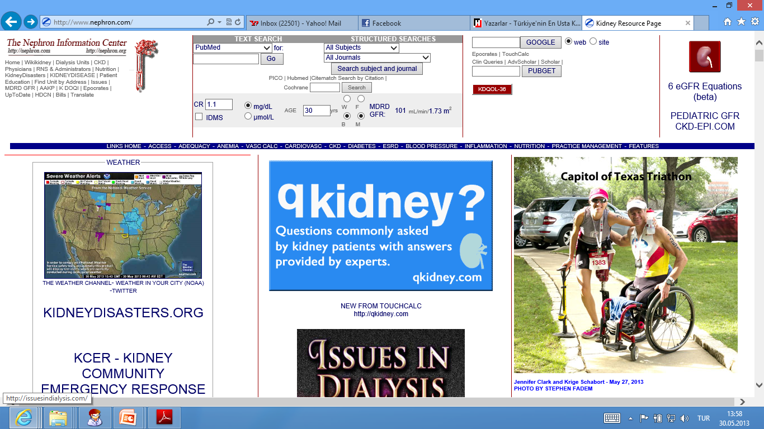

Slide 33
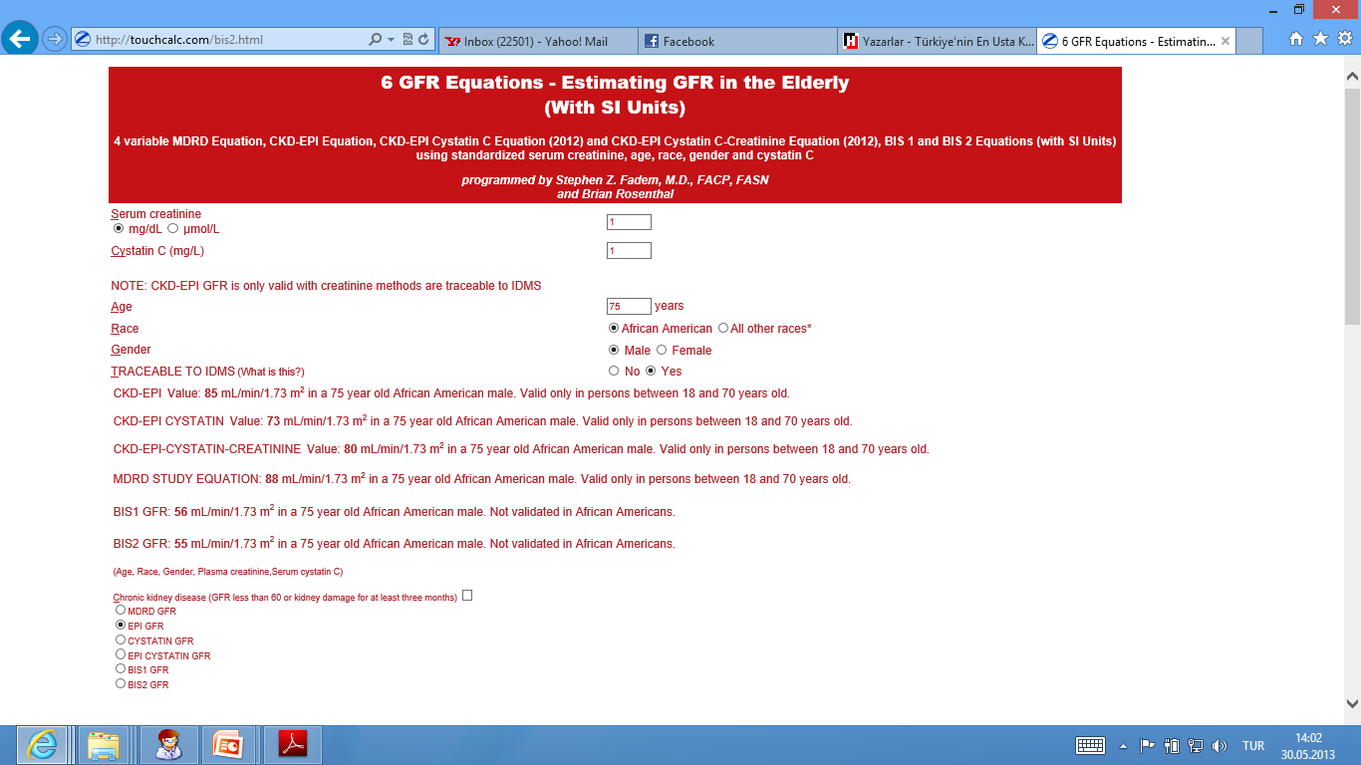

Slide 34
Vücut yüzey alanı düzeltmesi
Bir hasta GFD 70 ml/dakika ve vücut yüzey alanı 1.5 m² olsun
70 ml/dak x 1.73 m² = 80.7 ml/dakika/1.73 m²
1.5 m²
Vücut yüzey alanı düzeltmesi çok küçük veya iri hastalarda gerekebilir

Slide 35
Serum kreatinine dayalı formüllerin kullanılamayacağı durumlar
Uç yaşlar, uç beden boyutları
Şiddetli malnütrisyon
İskelet kas hastalıkları, Parapleji veya quadripleji
Vejetaryen diyet
Hızlı değişen böbrek fonksiyonları (ABH)
Serum kreatininini etkileyen diğer durumlar

Slide 36
Kreatinin klirensi pratiği
http://tekinakpolat.com/kreatinin-klirensi-pratigi/

Slide 37
Sistatin C’li formüller
Sadece sistatin C
Sistatin C + Kreatinin birlikte

Slide 38
KREATİNİN KLİRENSİ NEDEN ÖNEMLİ
BÖBREK YETMEZLİĞİNİN DERECESİNİN SAPTANMASI
İLAÇ DOZUNUN AYARLANMASI
KRONİK DİYALİZE BAŞLANGIÇ ZAMANININ BELİRLENMESİ
TEDAVİYE YANITIN DEĞERLENDİRİLMESİ

Slide 39
BUN (Kan üre azotu, blood urea nitrogen)
BUN da kreatinin gibi glomerüler filtrasyon değerini yansıtan bir maddedir ancak üretim ve atılımını etkileyen çok sayıda faktör olduğu için kaba bir göstergedir.

Slide 40
BUN düzeyini arttıran faktörler
Böbrek yetmezliği
Azalmış idrar akımı
Dehidratasyon
Yüksek proteinli diyet
Gastrointestinal kanama
Katabolik durumlar
İlaçlar: Steroidler, tetrasiklinler

Slide 41
BUN düzeyini azaltan faktörler
Düşük proteinli diyet
Karaciğer hastalığı
Açlık
Anabolik durumlar
Poliüri
Gebelik
Uygunsuz ADH sendromu

Slide 42
Üre-BUN farkı
Nefroloji pratiğinde karışıklığa yol açan durumlardan birisi de üre-BUN farkıdır.
Üre molekül ağırlığı 60 dalton olan bir moleküldür. BUN ise ürenin içindeki azottur.
NH₂−−C−−NH₂
║
O

Slide 43
Ürenin formülünden anlaşılacağı üzere 60 daltonun 28’i azottur, bu nedenle üre düzeyi BUN düzeyinden 2.14 (60/28) kat daha fazladır.
BUN 10-20 mg/dl
Üre 20-40 veya 20-50 mg/dl

Slide 44
Pratikte ölçülen fonksiyonlar
Glomerüler filtrasyon: Kreatinin klirensi…
İdrarın asidifikasyon yeteneği: İdrar pH…
İdrarın konsantrasyon yeteneği: İdrar dansite…
Geri emilim fonksiyonu: Proteinüri, glukozüri…
Asit-baz dengesi: Kan testleri, anyon açığı, kan gazı…
Tubüler düzenlemeler yeterli mi: Kan testleri

Slide 45
İdrar testleri
pH
Dansite
Protein
Glukoz
Mikroskopi
Kan, nitrit, ürobilinojen, bilirubin, keton

Slide 46
İdrar elektrolitleri
Sodyum
Potasyum
Fosfor
Kalsiyum
Klor

Slide 47
İDRAR pH
Böbreğin idrarı asidifiye etmesinin kaba bir göstergesidir
Normalde 4-8 arası değişir
İdrar pH’sının 5 olması idrarın asidifiye etme yeteneğinin iyi olduğunu gösterir
Kan pH’sı ile birlikte değerlendirilmelidir
Dipstick veya pHmetre ile ölçülebilir

Slide 48
ASİT İDRAR
Yüksek proteinli diyet, metabolik asidoz, ateş, akut respiratuar asidoz, su kısıtlaması, potasyum eksikliği, gut, metanol zehirlenmesi, ilaçlar

Slide 49
ALKALİ İDRAR
Beklemiş idrar, vejeteryan diyet, üreaz pozitif mikroorganizma, akut respiratuar alkaloz, potasyum eksikliğinin eşlik etmediği metabolik alkaloz, distal renal tübüler asidoz, su diürezi, ilaçlar

Slide 50
İDRARIN DANSİTESİ 1
İDRARIN KONSANTRE VE DİLUE ETME YETENEĞİNİ GÖSTERİR
1001-1040 ARASIDIR
NORMAL DEĞERİ?
KLİNİK DURUM İLE BİRLİKTE DEĞERLENDİRİLİR
DİPSTİCK VEYA ÜRİNOMETRE İLE ÖLÇÜLÜR
İDRARDA PROTEİN, GLUKOZ, KONTRAST MADDE YOKSA DANSİTE VE OSMOLALİTE PARALELLİK GÖSTERİR

Slide 51
İDRARIN DANSİTESİ 2
İDRAR OSMOLALİTESİ 50-1200 mOsm/kg ARASIDIR
İDRARIN LİTRESİNDE 10 GR GLUKOZ DANSİTEYİ 0.004 VE 10 GR PROTEİN 0.003 ARTIRIR
1010=300 mOsm/kg
HERHANGİ BİR İDRAR ÖRNEĞİNDE DANSİTENİN 1020 OLMASI BÖBREĞİN KONSANTRE ETME YETENEĞİNİN İYİ OLDUĞUNU GÖSTERİR
PRATİKTE DANSİTE KULLANILIR

Slide 52
BÖBREĞİN DİLUE ETME YETENEĞİNİN ÖLÇÜLMESİ
SU YÜKLEME TESTİ

Slide 53
Pratikte ölçülen fonksiyonlar
Glomerüler filtrasyon: Kreatinin klirensi…
İdrarın asidifikasyon yeteneği: İdrar pH…
İdrarın konsantrasyon yeteneği: İdrar dansite…
Geri emilim fonksiyonu: Proteinüri, glukozüri…
Asit-baz dengesi: Kan testleri, anyon açığı, kan gazı…
Tubüler düzenlemeler yeterli mi: Kan testleri

Slide 54
İDRARDA PROTEİN 1
NORMALDE GÜNDE 100-150 mg PROTEİN KAYBEDİLİR
ALBÜMİN < 30 mg
TAMM HORSFALL PROTEİNİ 50-75 mg
DEĞİŞİK YÖNTEMLERLE ÖLÇÜLEBİLİR
DİPSTİCK
TÜRBİDOMETRİK

Slide 55
İDRARDA PROTEİN 2
İDRARLA GÜNLÜK PROTEİN KAYBI DEĞERLENDİRİLİRKEN GFD VE SERUM ALBÜMİN DÜZEYİ AKILDA TUTULMALIDIR

Slide 56
Proteinüri tipleri
Mikroalbüminüri
Nefrotik sendrom
Selektif proteinüri
Pozisyonel proteinüri
Tubüler proteinüri

Slide 57
Mikroalbüminüri nedir?
1.Günde 30-300 mg albümin atılması
2.İdrar albümin/kreatinin oranının (mg/g olarak)
> 30 olmasıdır
Bu oran erkeklerde 17, kadınlarda 25 olabilir.

Slide 58
İDRARDA GLUKOZ
NORMALDE GÜNDE 50-150 mg GLUKOZ İDRARLA ATILIR
BAŞLICA 2 YÖNTEMLE ÖLÇÜLÜR
DİPSTİCK (GLUKOZ OKSİDAZ YÖNTEMİ)
BAKIR REDÜKSİYON TESTİ (BENEDİCT TESTİ)
DİPSTİCK YÖNTEMİ SADECE GLUKOZU SAPTAR
BENEDİCT TESTİ, GALAKTOZ, FRUKTOZ... DA SAPTAR. 20 mg/dl GLUKOZU SAPTAYABİLİR

Slide 59
Tm _{Glukoz}
(GFD x KAN GLUKOZU) - İDRAR GLUKOZU
ml/dak mg/ml mg/dak

Slide 60
GLUKOZÜRİ NEDENLERİ
HİPERGLİSEMİ
TÜBÜLER GERİ EMİLİM BOZUKLUĞU (Gebelik, tübüler hastalıklar)
DİĞER
Asidoz
Stres (travma, anestezi, cerrahi)
Endokrin hastalıklar (akromegali, tirotoksikoz)
Merkezi sinir sistemi hastalıkları

Slide 61
Pratikte ölçülen fonksiyonlar
Glomerüler filtrasyon: Kreatinin klirensi…
İdrarın asidifikasyon yeteneği: İdrar pH…
İdrarın konsantrasyon yeteneği: İdrar dansite…
Geri emilim fonksiyonu: Proteinüri, glukozüri…
Asit-baz dengesi: Kan testleri, anyon açığı, kan gazı…
Tubüler düzenlemeler yeterli mi: Kan testleri

Slide 62
KAN BİYOKİMYASI
PARAMETRE NORMAL DEĞER
Na 135-145 mEq/L
K 3.5-5 mEq/L
Cl 95-105 mEq/L
Bikarbonat 22-26 mEq/L
Kreatinin 0.5-1.2 mg/dl
BUN 10-20 mg/dl

Slide 63
Normal arteriyel kan gazı değerleri
pH 7.38-7.42
pCO2, mm Hg 38-42
pO2, mm Hg 80-100
O2 satürasyonu % > 95
HCO3, mEq/l 22-26

Slide 64
İDRARDA GÜNLÜK NORMAL DEĞERLER
HACİM 750-1500 ml
ÜRE 20-30 gram
KREATİNİN 600-1200 mg
SODYUM 100-150 mmol
POTASYUM 60-80 mmol
KALSİYUM 100-300 mg
FOSFOR 0.5-1.5 gr

Slide 65
İdrar elektrolitleri
Sodyum
Potasyum
Klor
Fosfor

Slide 66
FRAKSİYONE NA EKSKRESYONU (FE_{Na})
İdrar Na X Plazma Kreatinin
İdrar Kreatinin X Plazma Na

Slide 67
Kaynak: Cogan | Su | Sodyum | Potasyum | Bikarbonat
Konsantrasyon |  | 140 mEq/L | 4 mEq/L | 24 mEq/L
Molekül ağırlığı | 18 | 23 | 39 | 61
Glomerüler filtrat | 150 | 20000 | 600 | 4500/gün
Proksimal tubül | -67.5 | -9000 | -300 | -4500
Henle inen | -60 | -500 | +100
Henle çıkan | - | -9000 | -340
Distal tubül | -7.5 | -600
Toplayıcı kanal | -14.25 | -450 | Değişken
İdrar | 0.75 | 150 | 100 | 0

Slide 68
Hangi test ne için
İdrar Na
İdrar Cl
İdrar K
TTKG (Transtubular potassium gradient)
Kan gazı
Kan anyon açığı
İdrar anyon açığı

Slide 69
Hangi test ne için
İdrar Na: Hücre dışı sıvı değerlendirilmesi, Prerenal-renal akut böbrek hasarı ayırıcı tanısı
İdrar Cl: Hücre dışı sıvı değerlendirilmesi, metabolik alkaloz ayırıcı tanısı
İdrar K: Hiperpotasemi, hipopotasemi ayırıcı tanısı

Slide 70
Hangi test ne için
TTKG (Transtubular potassium gradient): Hiperpotasemi ayırıcı tanısında
Kan gazı: Asit baz metabolizması bozuklukları
Kan anyon açığı: Asit baz metabolizması bozuklukları ayırıcı tanı
İdrar anyon açığı: Normal anyon açıklı metabolik asidoz ayırıcı tanısında

Slide 71
Böbrek fonksiyon testleri ve tanısal yöntemler farkı
Böbrek fonksiyon testleri ile böbreğin hangi fonksiyonunun/fonksiyonlarının bozulduğunu anlarız
Tanısal yöntemlerle bu fonksiyon bozukluklarının veya böbrekteki hasarın nedenini anlamaya çalışırız

Slide 72
Böbrek hastalıkları tanı yöntemleri 1
İdrar mikroskopisi
İdrarda kan
İdrarda nitrit
İdrarda bilirubin, ürobilinojen, keton

Slide 73
Böbrek hastalıkları tanı yöntemleri 2
Biyopsi
Radyolojik görüntüleme
İmmunolojik testler
Tubüler protein, enzim ve antijenler
Diğer

Slide 74
ÖZET
Böbreklerin birçok fonksiyonu vardır
Glomerüler filtrasyon ve sıvı-elektrolit dengesinin sağlanması en önemli görevleridir
Pratikte çoğu kolayca ölçülebilir
Böbreklerin iyi çalışıp çalışmadığını anlamak için çoğu kez kan kreatinin düzeyi ve basit idrar incelemesi yeterlidir

Slide 75
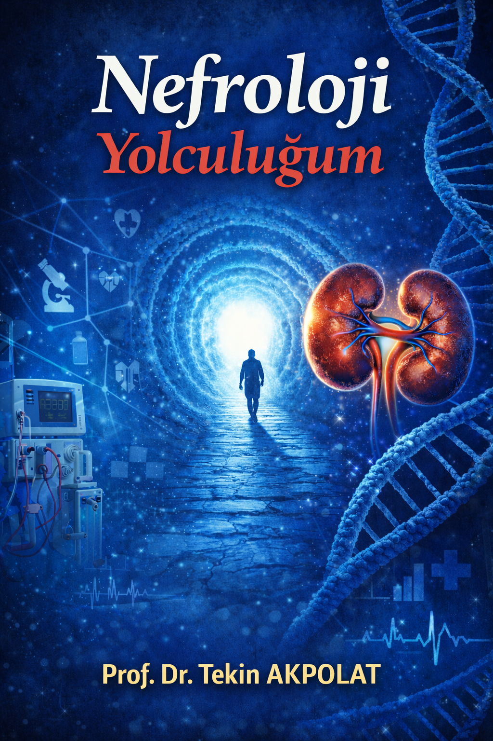
www.tekinakpolat.con

